Slide 1
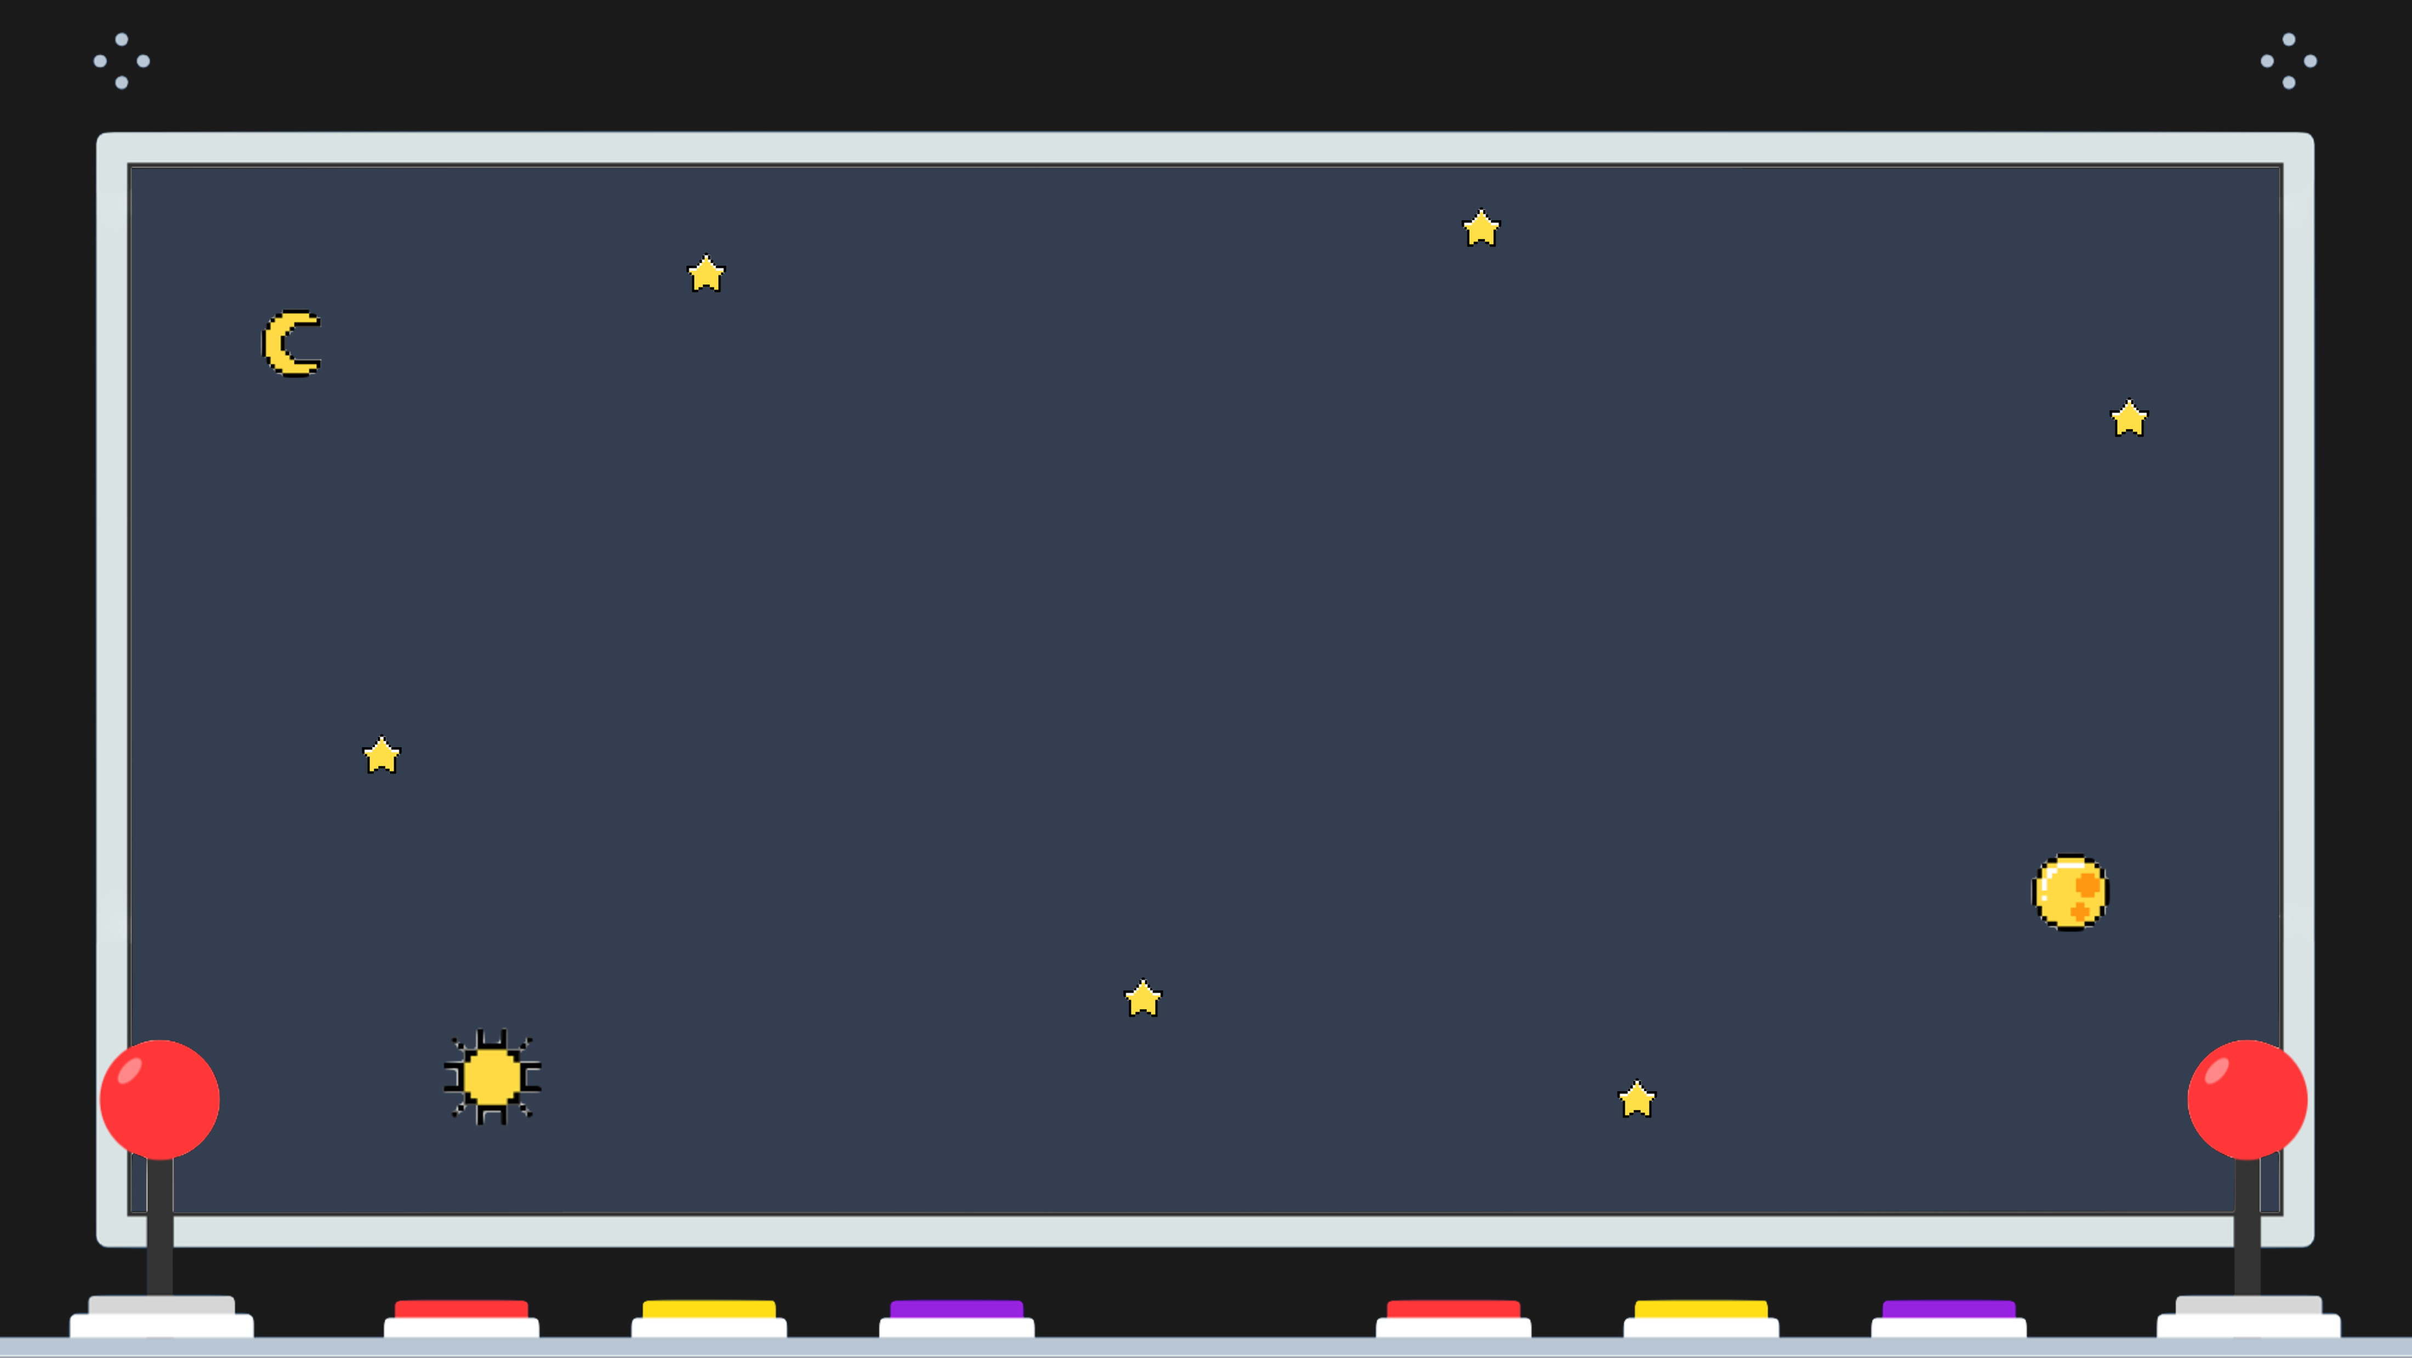
F
i
n
i
a
l
P
r
o
j
e
c
t
B
r
e
a
k
B
l
o
c
k
G
a
m
e
G
A
M
E
S
T
A
R
T
!

Slide 2



목차
1.프로젝트 목표
2.각종 기능 설명
3.게임 설명
4.프로그램 시현
5.마무리

Slide 3
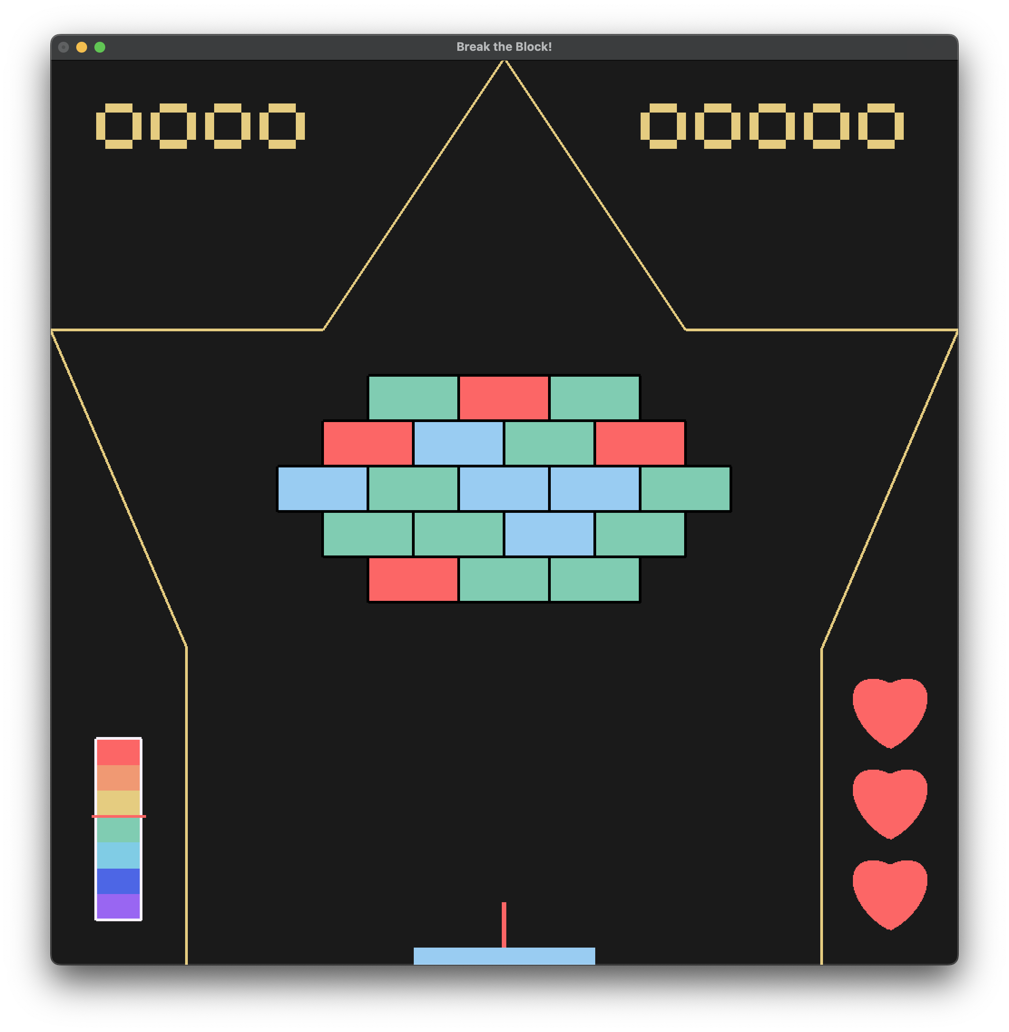
Chapter 01
프로젝트 목표
벽돌 깨기 게임을 구현합니다.
일반적인 벽돌 깨기 게임과 다르게 필드 모양을 별모양으로 하여 게임을 구성합니다.
각종 이벤트들을 추가하여 게임에 변화를 줍니다.
각종 애니메이션 기능들을 추가하여 게임의 변화가 자연스럽도록 구성합니다.
GAMESCREEN

Slide 4
Chapter 02 각종 기능 설명
벽 충돌
일직선의 벽
공의 중점 x 좌표 – 공의 반지름 <= 선의 x 좌표

Slide 5
Chapter 02 각종 기능 설명
벽 충돌

Slide 6
Chapter 02 각종 기능 설명
벽 충돌
점 (x, y)과 직선 ax1 + by1 + c = 0 사이의 거리 공식
대각선 벽
점과 직선 사이의 거리 <= 공의 반지름
점과 직선 사이의 거리 = |ax + by + C| / sqrt(a^2 + b^2)

Slide 7
Chapter 02 각종 기능 설명
벽 충돌

Slide 8
Chapter 02 각종 기능 설명
벽 충돌
반사벡터
입사 벡터
법선 벡터

Slide 9
Chapter 02 각종 기능 설명
블록 충돌
블록 충돌 처리
공의 중심 x좌표가 벽돌 양 끝 모서리 x좌표 내에 위치할 경우
공의 중심 y좌표가 벽돌의 상단 y좌표 보다 낮아진 경우
(공의 중심 y좌표에 반지름을 빼주어 계산)

Slide 10
Chapter 02 각종 기능 설명
블록 충돌

Slide 11
Chapter 02 각종 기능 설명
블록 충돌
ball.x <= block.topleft.x && ball.x <= block.topright.x &&
ball.y – ballRadius <= block.top.left.y

Slide 12
Chapter 02 각종 기능 설명
블록 충돌
블록 모서리 충돌 처리
공의 중심점과 벽의 모서리 점과의 거리 공식을 이용
두 점의 거리 <= 공의 반지름

Slide 13
Chapter 02 각종 기능 설명
블록 충돌
두 점 (x1, y1), (x2, y2)
d = ((x2 – x1)^2 + (y2 – y1)^2)^(1 / 2)

Slide 14
Chapter 02 각종 기능 설명
블록 충돌

Slide 15
Chapter 02 각종 기능 설명
블록 충돌
distance <= ballRadius

Slide 16
Chapter 02 각종 기능 설명
블록 충돌

Slide 17
Chapter 02 각종 기능 설명
블록 충돌

Slide 18
Chapter 03 게임 설명
게임의 컨셉
깜깜한 밤 하늘을 게임 컨셉으로 잡았으며,
필드는 별 모양으로 디자인 되었습니다.
내부 요소들을 레트로한 디자인으로 표현하고 싶어 게임 이외의 요소를 픽셀로 디자인 하였습니다.
또한, 게임을 클리어 하였을 때 플레이어가 성취감을 느낄 수 있는 화려한 아웃트로를 제작하였습니다.
GAMESTORY

Slide 19
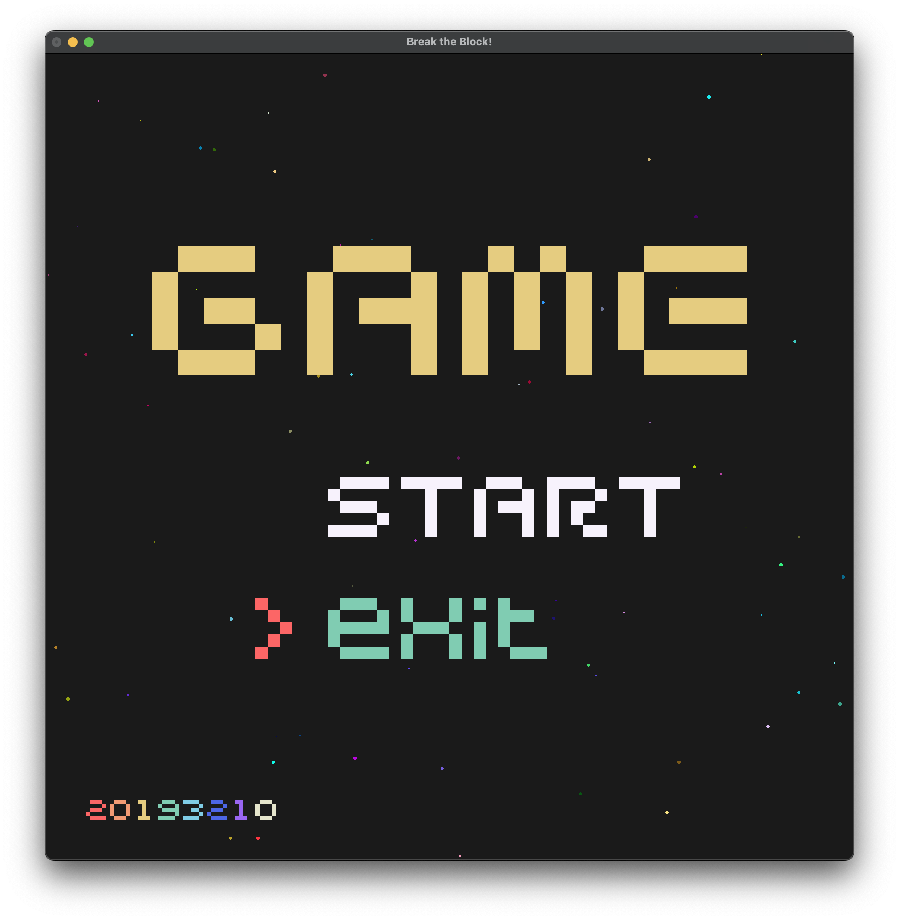
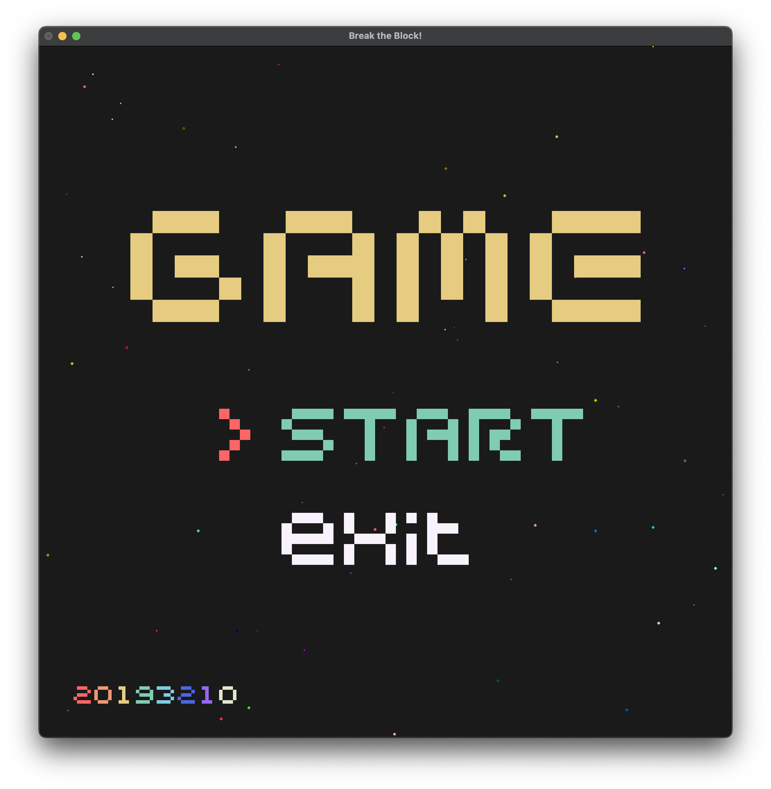
Chapter 03 게임 설명
초기 화면
키보드 방향키 를 이용하여 화살표를 이동하여 START와 exit를 선택할 수 있습니다.
START를 선택하고 Space Bar를 입력하면 게임이 실행됩니다.
exit를 선택하고 Space Bar를 입력하면 프로그램이 종료됩니다.
GAMEREADY

Slide 20
Chapter 03 게임 설명
게임 시작 화면
게임을 시작하게 되면 ← → ↑ ↓ 방향키를 이용하여 공의 진행방향과 공의 속도를 결정할 수 있습니다.
방향을 결정하고 Space Bar를 이용하여 게임을 시작할 수 있습니다.
좌측 상단의 숫자는 점수를 나타내고, 우측 상단의 숫자는 게임 플레이 시간을 나타냅니다.
블록 색상은 블록의 남은 타격 횟수를 표시합니다.
GAMERUN
3회 남음
2회 남음
1회 남음

Slide 21
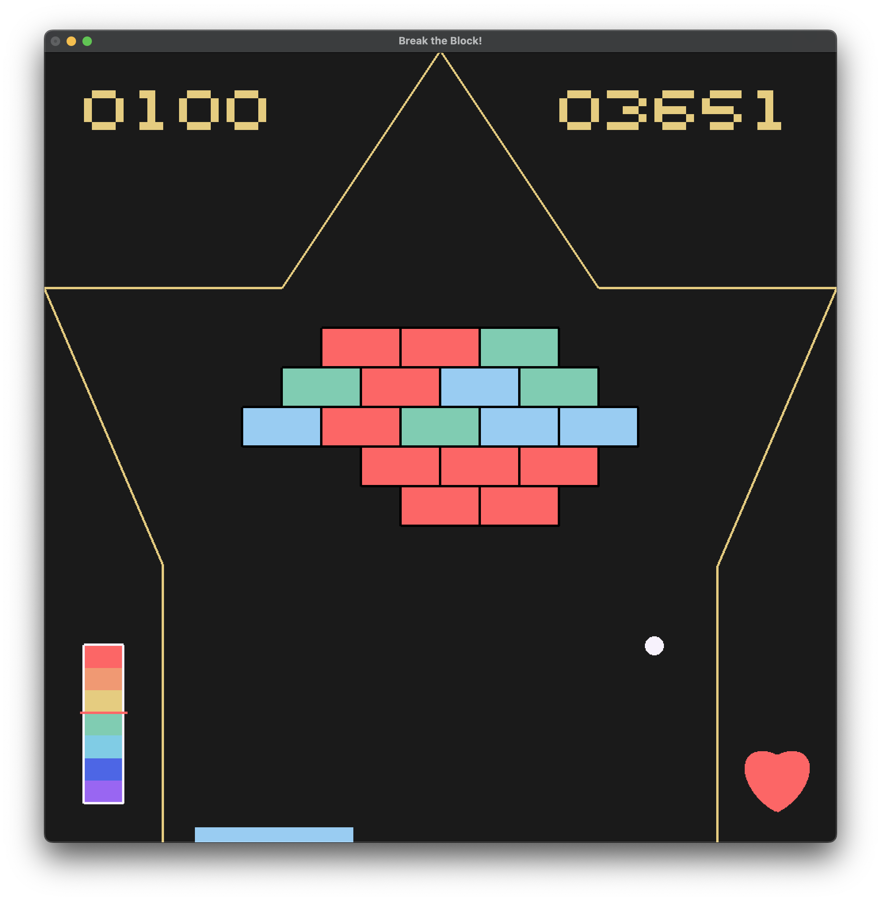
Chapter 03 게임 설명
게임 플레이 화면
좌측 게이지가 일정량 차게 되면 Space Bar를 이용하여 공을 밀어 칠 수 있습니다.(속도 1.1배)
우측의 하트는 목숨을 나타냅니다. 공이 바닥으로 떨어지게 되면 1개씩 차감됩니다.
특별한 블록을 부시게 되면 아이템이 떨어지게 되고, 슬라이딩 바를 이용하여 아이템을 먹게 되면 특별한 효과가 발동됩니다.
GAMERUN
점수 추가
1회성 공
크기 증가
크기 감소

Slide 22
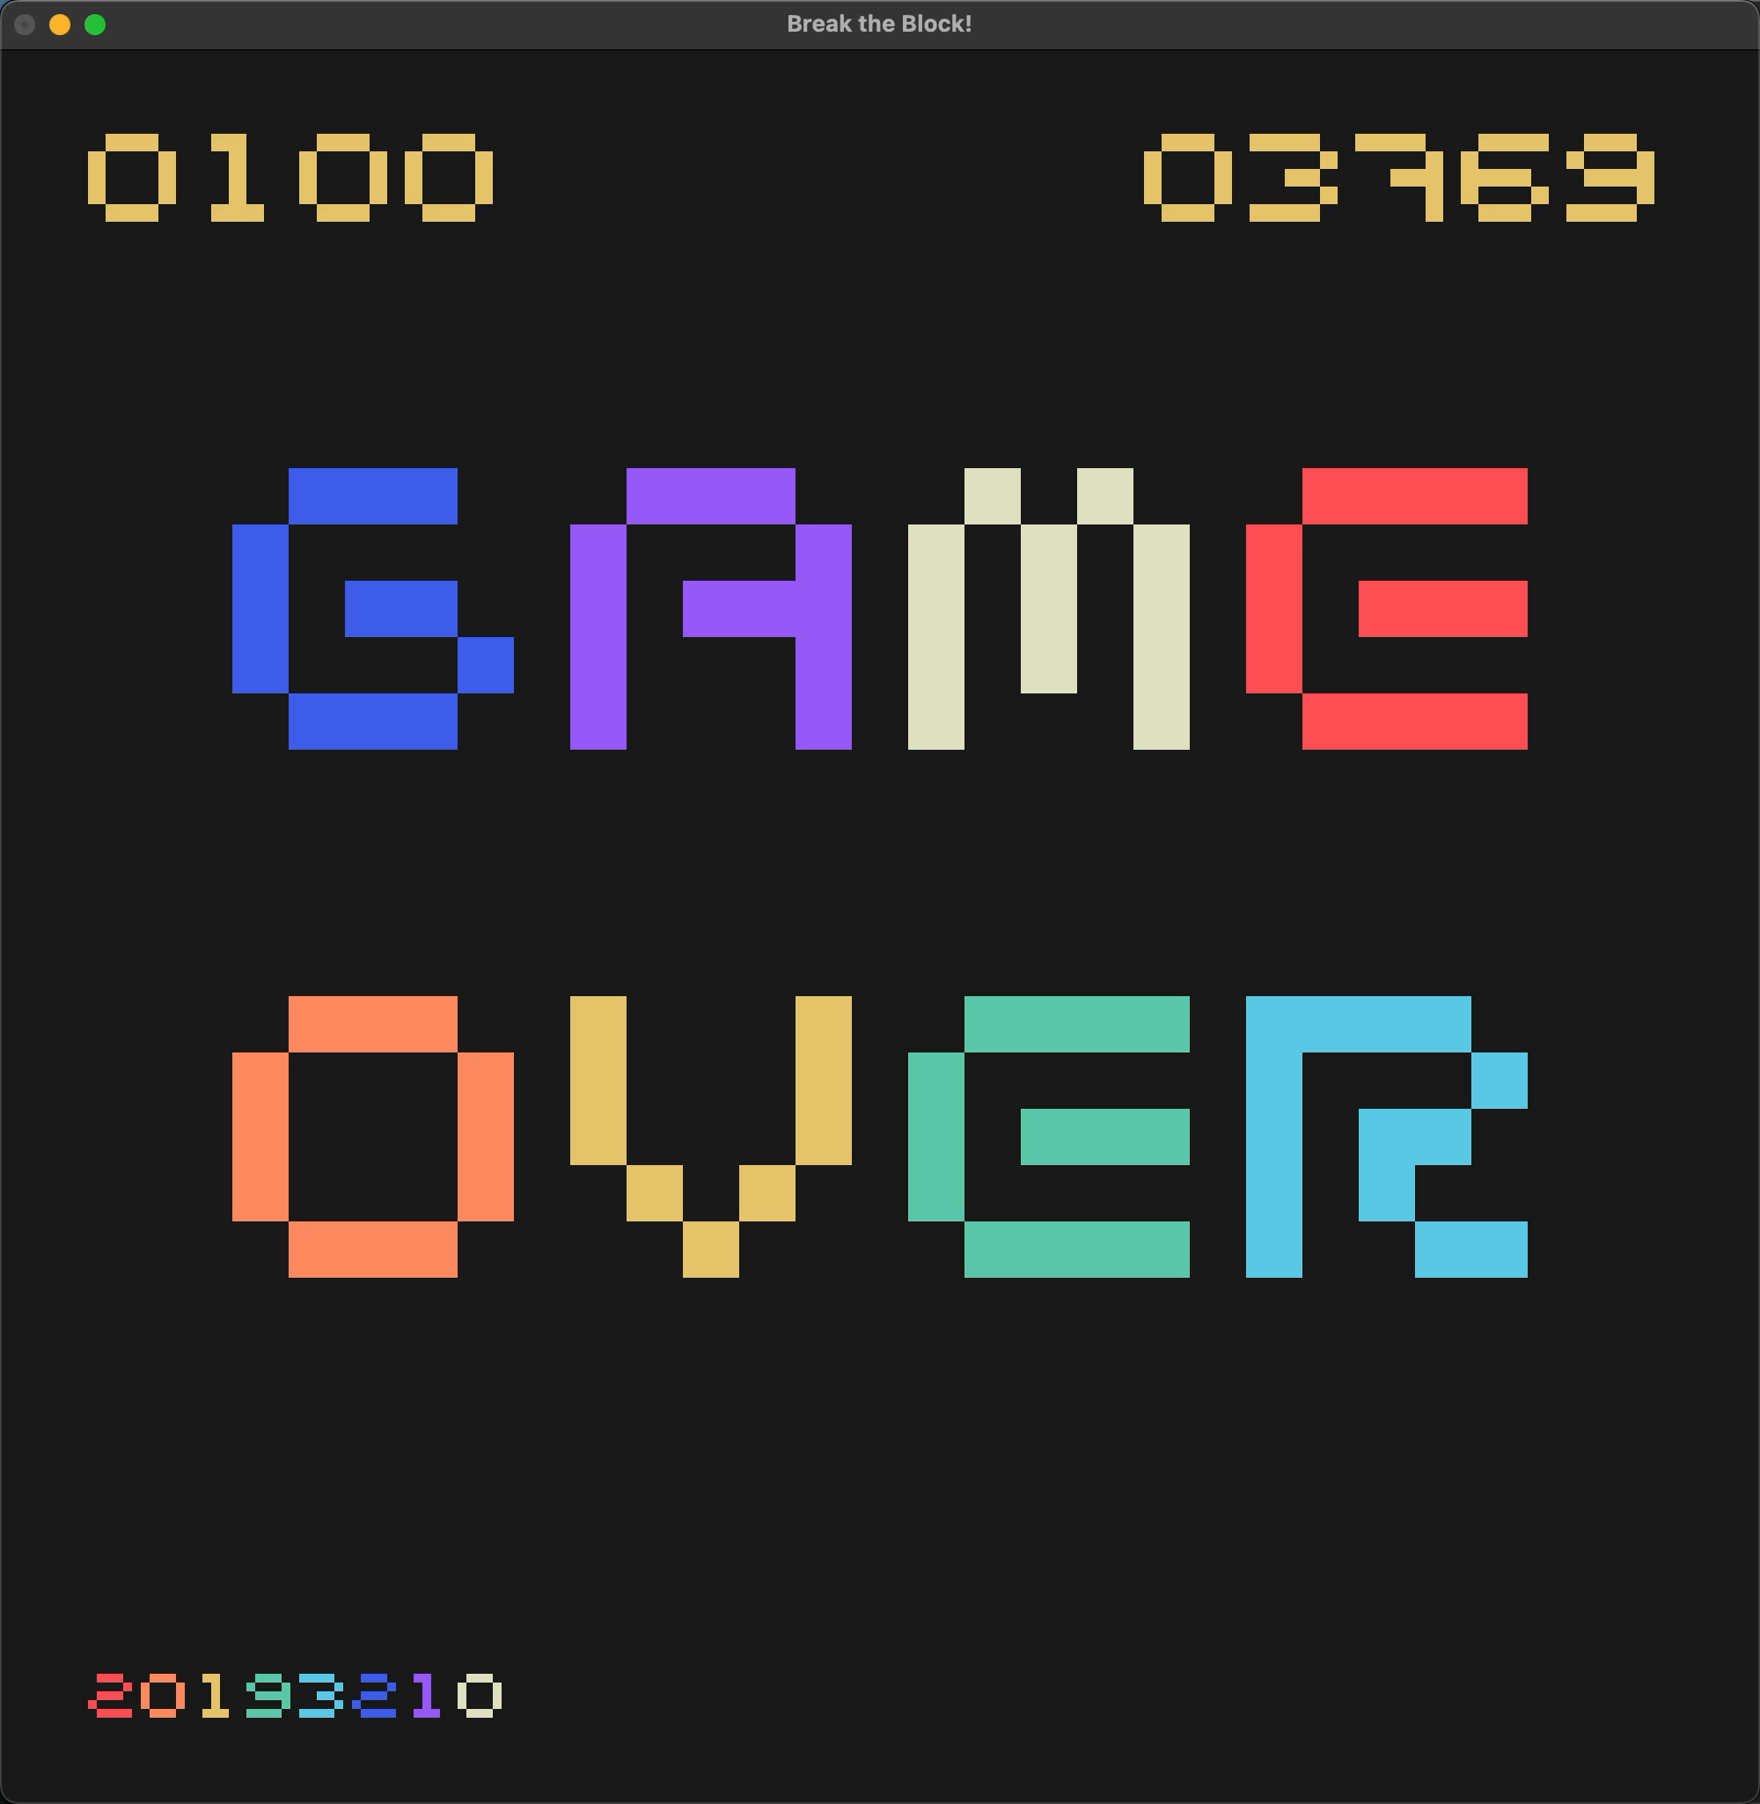
Chapter 03 게임 설명
게임 오버 화면
모든 블록을 부시기 전에 목숨이 모두 소모되면 게임오버 화면으로 넘어갑니다.
해당 화면에서는 시간, 점수, 게임오버 글자가 띄워져 있습니다.
GAMEOVER

Slide 23
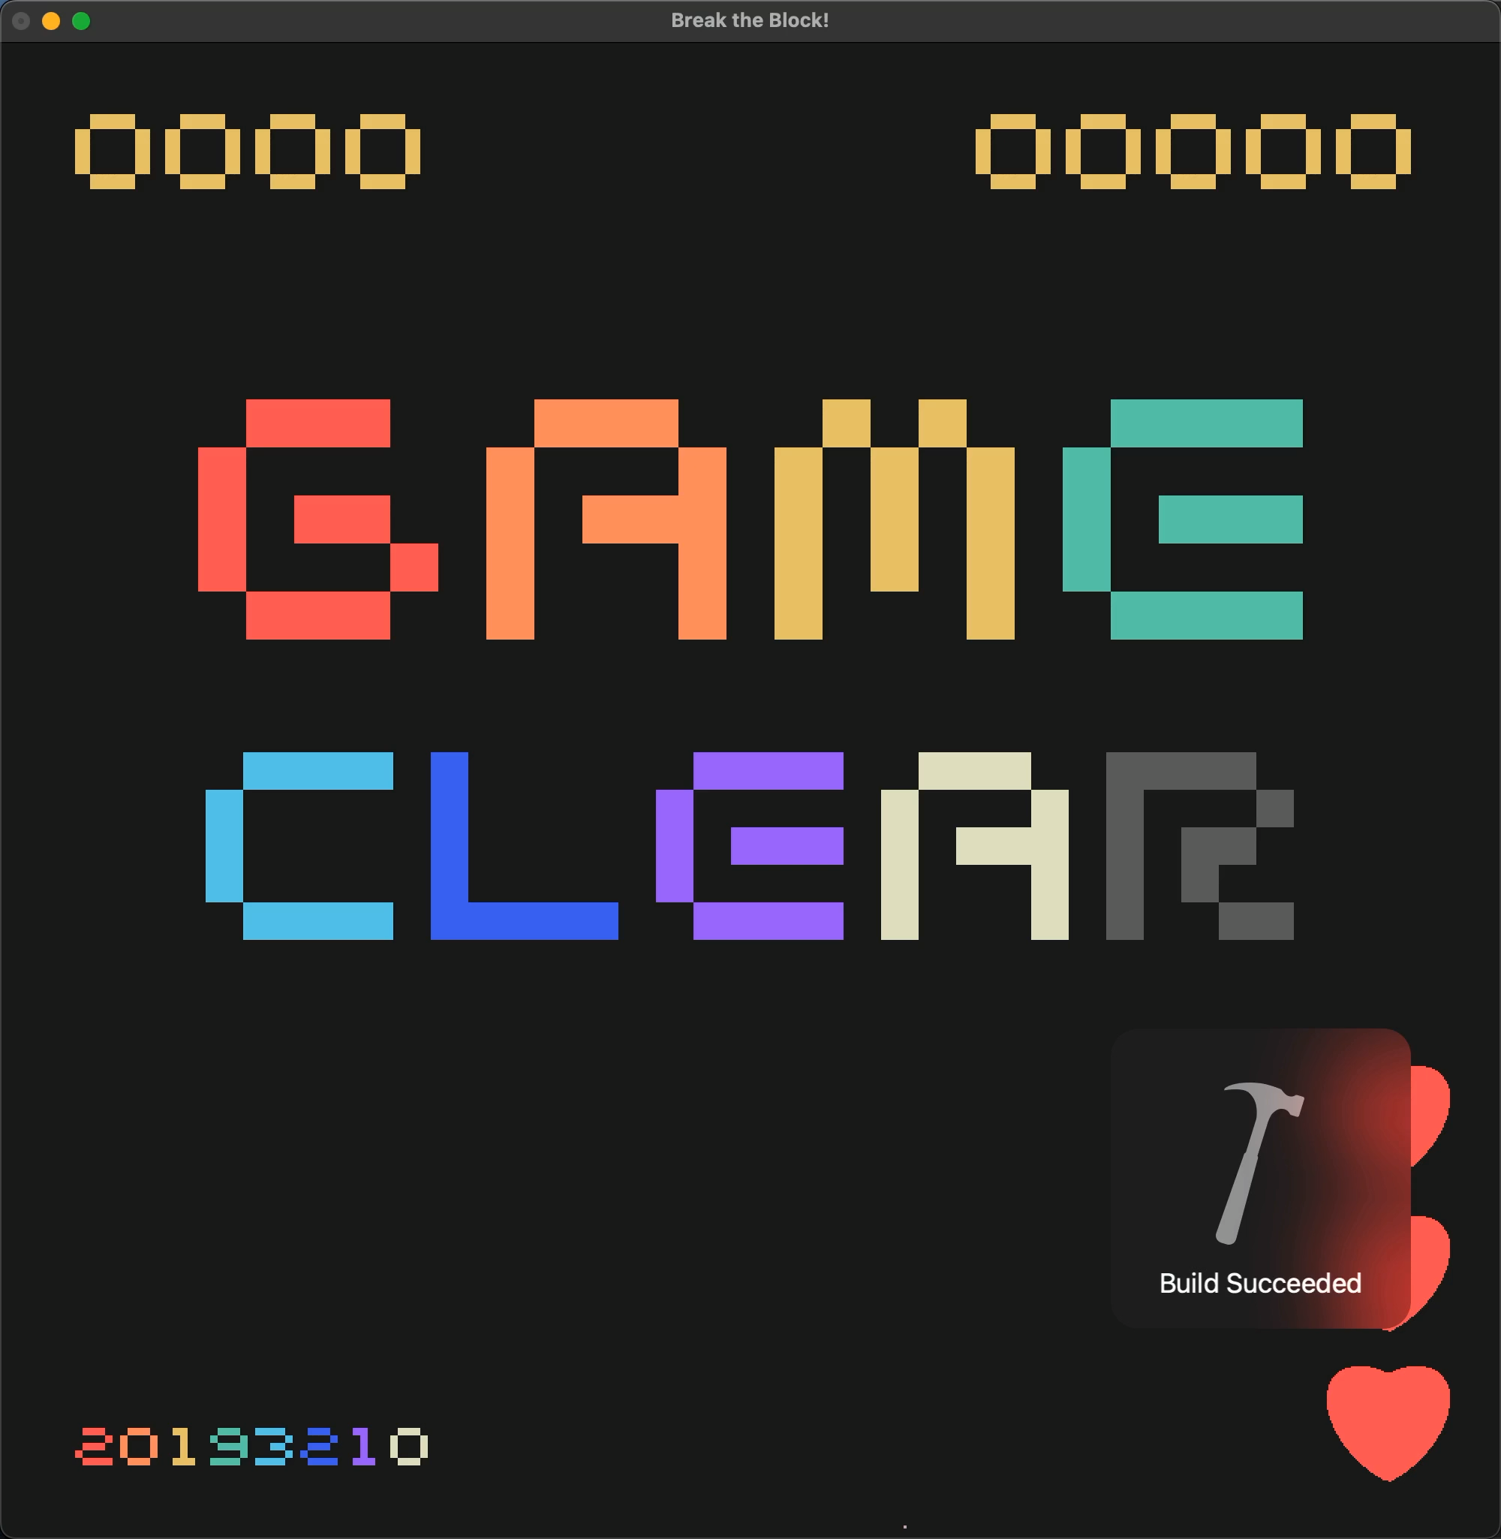
Chapter 03 게임 설명
게임 클리어 화면
모든 블록을 부시게 되면 게임 클리어 화면으로 넘어가게 됩니다.
모든 블록을 부신 시간, 점수, 목숨이 표시되며, 게임 클리어 글자가 표시됩니다.
클리어를 축하하는 폭죽을 배경 요소로 추가하여 클리어를 축하(?) 합니다.
Esc키 입력을 통해 게임을 종료할 수 있습니다.
GAMECLEAR

Slide 24
Chapter 04 게임 시현

Slide 25
Chapter 05 마무리
블록 깨기 게임 프로젝트를 마치며…
처음에 해당 프로젝트를 시작하게 될 때는 혼자서 기획, 디자인, 개발을 모두 해야 한다는 생각과 대각선 충돌 처리에 대한 방법이 떠오르지 않아 매우 막막했습니다.
하지만 한 달이 넘는 기간동안 끝없이 고민하고 시행착오를 겪으며 하나씩 문제들을 해결해 나갔습니다. 그 결과, 게임에 가까운 비주얼의 프로그램이 만들어졌으며, 원하는 특수효과들까지 구현을 하는데 성공할 수 있었습니다.
해당 프로젝트를 통해서 프로젝트에 대한 자신감도 생기게 되었고, 퀄리티가 높은 프로젝트들도 진행해 보고 싶다는 생각이 들었습니다.

Slide 26
Chapter 05 마무리
아쉬운 점
개발 초반에 클래스를 많이 사용하지 않고 개발을 하게 되어서 기능을 추가하는 부분에서 대대적인 수정이 들어간 점이 아쉬움.
각종 BGM과 효과음들을 추가하여 더욱 재밌게 게임을 제작하고 싶었지만 OS의 문제로 쉽게 자료를 찾을 수 없기도 하였고, 찾은 자료들로 진행해본 결과 모두 실패하여서 아쉬움.
모든 코드를 main파일에 저장하여 1990줄이 넘어가버려서 기능별로 파일 분리를 했으면 좋았을 것 같다는 생각이듬.

Slide 27


Chapter 05 마무리
마무리
20193210
임도훈
개발 환경
OS : MAC OS
CPU : M1 8core CPU
GPU : M1 7core GPU
RAM : 16GB
Tool : Xcode 14.3.1

